Slide 1
SANAL KUPLAJ
HAT KAPASİTESİNİ
NE KADAR ARTIRIR?
Alanımızda en iyileri üretmek,
Oyun değiştirici teknolojileri geliştirmek,
İhracat odaklı büyümek.
Recepcan YETİMOĞLU Unvan: Elektrik Elektronik Mühendisi Öğrencisi
Eylül 2026

Slide 2
İÇERİK
Çalışma
Test Ağı
Literatür
Sinyalizasyon Sistemleri
Tren Modeli ve Dinamiği
Kabuller ve Koşullar
Deneyler ve Sonuçlar
Ana Bulgular
2/21

Slide 3
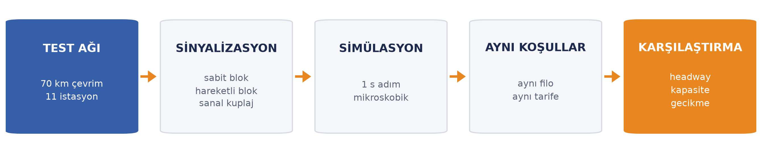
ÇALIŞMA
Soru: Yeni hat yapmadan mevcut altyapıdan daha fazla tren geçirilebilir mi?
Yöntem: Aynı ağ, aynı filo, aynı tarife — yalnızca sinyalizasyon değişiyor.
Ölçüt: Hattın gecikmeden sürdürebildiği en kısa tren aralığı.
3/21
Notes:
Bu bir literatur derlemesi degil: simulator staj boyunca sifirdan yazildi. Icinde tren dinamigi, surucu modeli, uc sinyalizasyon sistemi, kilitleme ve tarife var.
Neden onemli: kapasiteyi arttirmanin klasik yolu yeni hat veya yeni peron yapmak, ikisi de pahali ve yavas. Sinyalizasyon degistirmek ayni altyapidan daha fazla tren gecirmenin en ucuz yolu olarak one suruluyor - bu calisma o iddiayi olcuyor.
Sunumda gordugunuz her sayi bir kosunun ciktisi ve komutu depodaki COMMANDS.md'de yazili; hicbiri literaturden alinmadi.

Slide 4
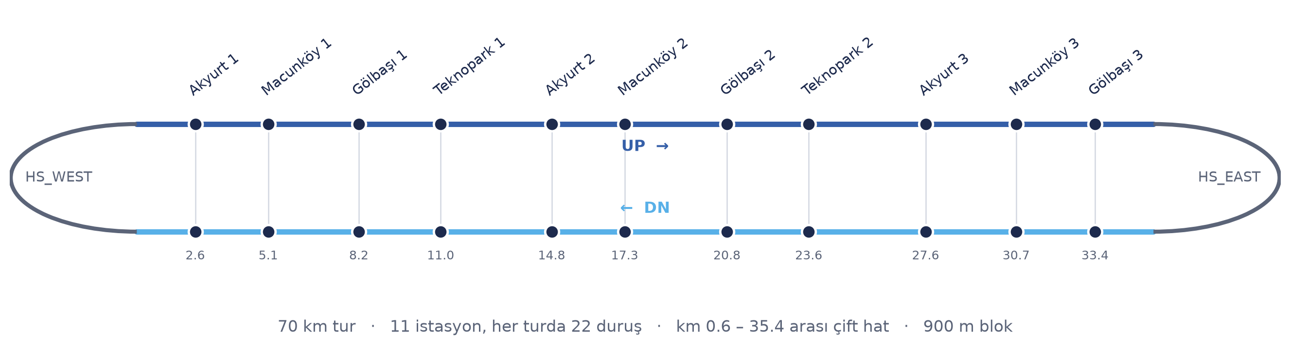
TEST AĞI
Kapalı çevrim (ring) · çift hat · 70 km tur · 11 istasyon · 22 duruş
3.1 km ortalama istasyon aralığı · 900 m blok · 10 makas bağlantısı
80 km/h azami hat hızı · 30 s peron beklemesi · 12 tren
Kentiçi demiryolu (urban railway) profili — metro değil, banliyö karakterinde. [4][6]
Notes:
Terminoloji: bu gercek bir metro hatti degil, ve oyleymis gibi sunmuyorum. Istasyon araligi 3.1 km ve kapidan kapiya hiz 53 km/h; metroda bunlar 0.8-1.2 km ve 30-35 km/h olur. Kapali cevrim yapisi, her istasyonda durus ve 71-148 saniyelik takip araliklari ise metro-benzeri. Bu yuzden 'kentici demiryolu test agi' diyorum ve sunumun tamaminda bu terimi kullaniyorum.
Neden cevrim: gidis-donus hatlarda belli bir araligin altinda kisit sinyalizasyon olmaktan cikip terminaldeki sevk sirasi oluyor. Duran trenin kalkis suresini hicbir sinyalizasyon sistemi degistirmez, o yuzden karsilastirma duzlesiyor. Cevrimde her tren kosuyor ve beklemenin tek sebebi onunde birinin olmasi - olculen sey boylece sinyalizasyonun kendisi.
Istasyonlar bilerek esit araliksiz: gercek bir tarifenin en sikisik yeri vardir. Akyurt 1 - Macunkoy 1 arasindaki 2.5 km burada ilk baglayan yer.
Bos turda bir tur 79 dk 09 s; bunun 11 dakikasi peronda duruyor.

Slide 5
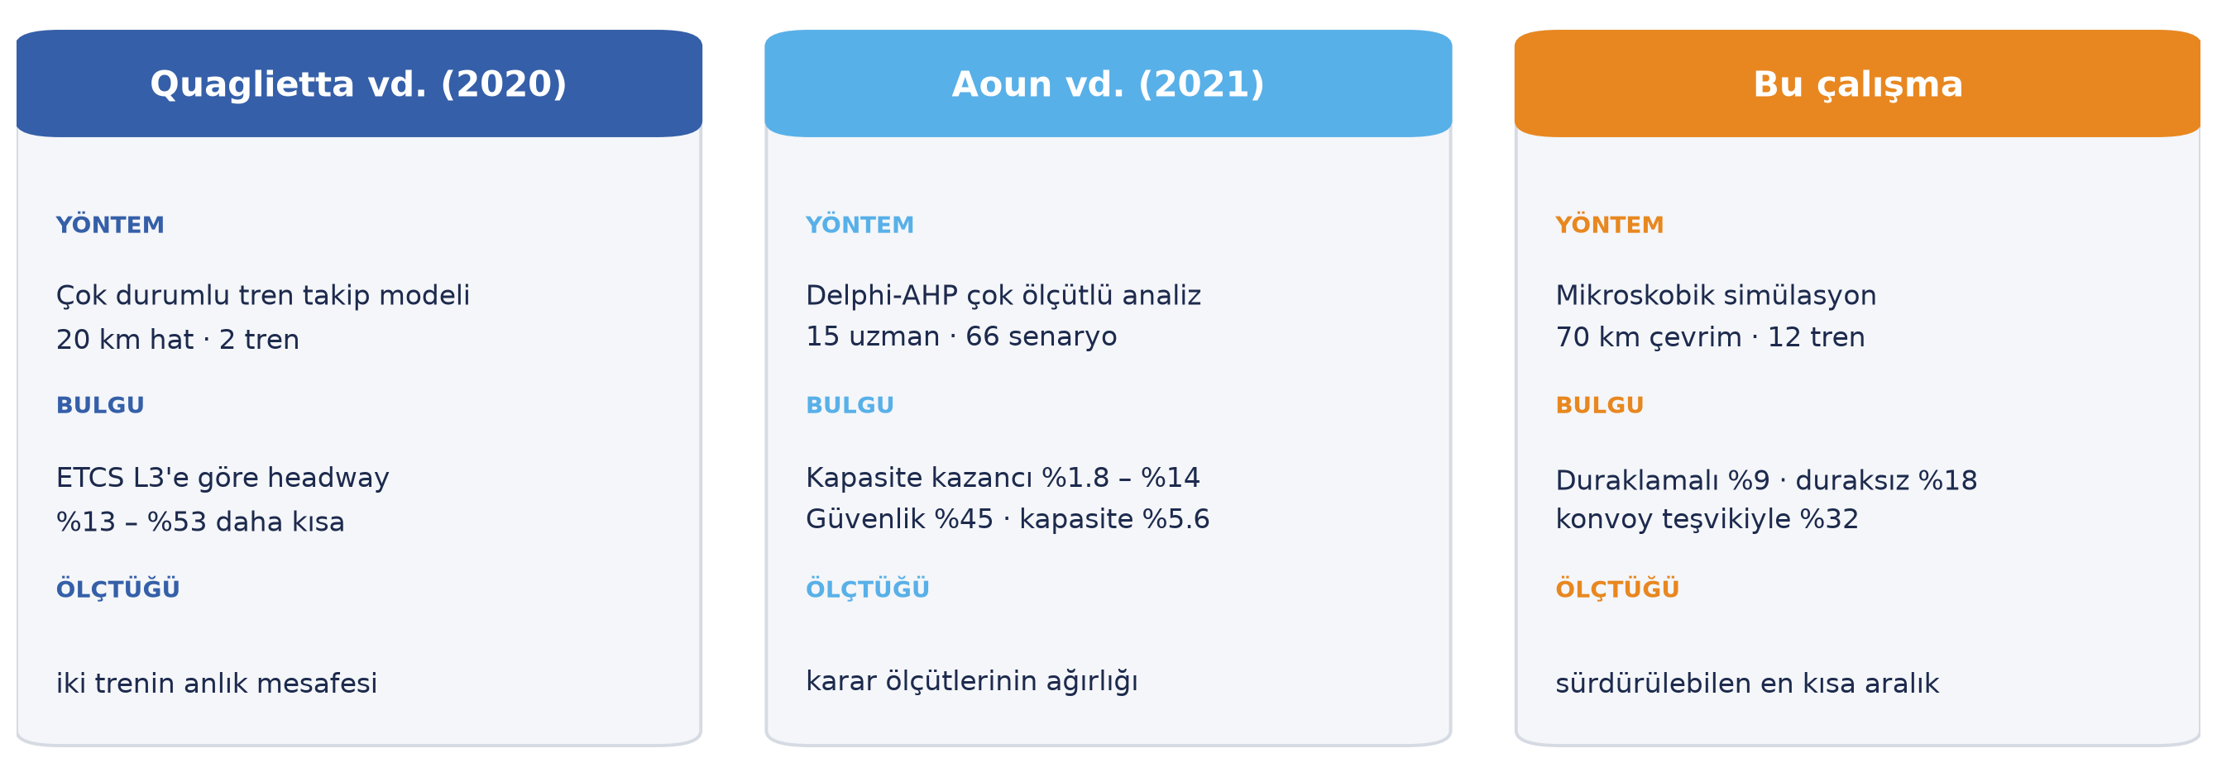
LİTERATÜR
Sanal kuplajın kapasiteye etkisini ölçen iki temel çalışma ve bu çalışmanın onlara göre yeri.
Notes:
Stajin ilk gunlerinde kapasite artirimi uzerine cok sayida calisma okudum; bu ikisi ayri duruyor.
QUAGLIETTA: sanal kuplaji dort isletim durumu olan bir tren takip modeli olarak kuruyor - kuplaja hazirlanma, kuplajli seyir, istemsiz ayrilma (dik rampada tren ondekine yetisemiyor), istemli ayrilma (ayrilan kavsakta makas guvenle cevrilebilsin diye). Ingiltere'de South West Main Line'in 20 km'lik kesitinde iki tren kosturuyorlar. Kazanc senaryoya gore %13-%53; en buyugu duraklamali ve farkli rotali trenlerde.
AOUN: kapasitenin otesine bakiyor - maliyet, enerji, guvenlik, regulasyon onayi, kamuoyu kabulu. On bes sektor uzmaniyla anket. Cikan tablo: guvenlik tek basina kararin %45'i, regulasyon %32'si, kapasite sadece %5.6'si. Hareketli blok bugun daha olgun oldugu icin genel skorda one geciyor.
BENIM FARKIM: onlar iki trenin anlik mesafesini olcuyor, ben on iki trenin bir turu hangi aralikla surdurebildigini. Benim sayimin daha kucuk cikmasi bu yuzden beklenen - ayni seyi olcmuyoruz.
BURAYA GORSEL (istege bagli): iki makalenin kendi sekilleri. Telifli olduklari icin ben eklemedim; kaynak gostererek sen ekleyebilirsin.

Slide 6
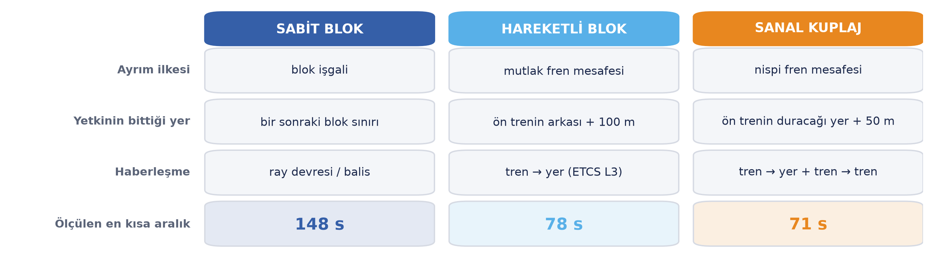
SİNYALİZASYON SİSTEMLERİ
Üçünün farkı tek soruda: ön trenle aramızdaki mesafeyi ne belirliyor? [3][5]
Notes:
SABIT BLOK: hat sabit parcalara bolunmus, on tren hangi bloktaysa o blok kapali. Tren blogun neresinde olursa olsun bir blok boyu kaybediyorsun - burada 900 m.
HAREKETLI BLOK (ETCS L3): blok yok. Yetki, on trenin gercek arkasinin 100 m gerisinde bitiyor ve tren oraya durabilecegi hizla yaklasiyor. Buna MUTLAK fren mesafesi denir: ondeki tren duvara carpmis gibi aninda duruyor varsayilir.
SANAL KUPLAJ: ondeki trenin de fren yapacagi varsayilir, yani gereken sey iki fren mesafesinin FARKI. NISPI fren mesafesi. Kazancin kaynagi bu - ve riski de bu: onde giden trenin freni dogrulanamaz, ve raydan cikan bir tren aninda durur. Aoun'un %45 guvenlik agirligi tam olarak bu belirsizligi olcuyor.
Kazancin buyuklugu hiza bagli: kabaca v/2 x (1/b - 1/b_acil), bu arac icin 0.17v. 80 km/h'te 3.7 saniye, duran trende sifir. Duraklamali bir hatta kazancin neden kucuk kaldigini bu tek satir aciklıyor.
ONERI - BURAYA GIF: uc sistemin ayni ani, yan yana. Sabit blokta trenin blok sinirinda beklemesi, hareketli blokta arkaya kilitlenmesi, sanal kuplajda icine girmesi.

Slide 7
TREN MODELİ
Tek boyutlu hareket: konum tek bir skaler, hız ve ivme ondan türer.
Dört kuvvet: çeki, yuvarlanma direnci, eğim, fren.
Jerk sınırı — ne çeki ne fren anında oluşur.
Sürücü izin verilen her metreyi kullanır, hız sınırını aşmaz.
Notes:
Bu slayt modelin NE OLDUGUNU soyluyor; denklemleri bir sonraki, sayilari ondan sonraki slayt veriyor.
TEK BOYUT: tren bir noktada degil, bir uzunluga sahip. Konumu tek skaler ama uzunlugu her yerde hesaba giriyor - trenin altindaki hiz siniri burnundan kuyruguna en dusuk olan, altindaki egim ise uzunlukla agirliklandirilmis ortalama. Trenin %30'u bir egimde %70'i baskaysa kuvvet buna gore hesaplaniyor.
JERK: ivmenin degisim hizi, ve yolcu konforu standartlarinin olctugu buyukluk. Modelde fren brake build-up suresinden turetiliyor: 2 saniyede tam frene ulasan bir fren, saniyede 0.5 m/s2 degisebilen bir frendir.
SURUCU ideal ama 'agresif' anlamda: hicbir metreyi bosa harcamiyor. Amac sinyalizasyonu olcmek, surucu farkini degil.

Slide 8
HAREKET DENKLEMLERİ
HAREKET DENKLEMİ
m_eff · a = F(v) − R(v) − m · g · sin(θ)
m_eff = m · 1.08 — dönen kütlelerin eylemsizliği
F(v) = F₀ (v ≤ v_taban) F(v) = P / v (v > v_taban)
DİRENÇ — DAVIS
R(v) = A + B·v + C·v² [N, v m/s]
A, B kütleyle ölçeklenir · C trenin uzunluğuyla
FREN
b(θ) = min(b_talep , μ·g) + g · sin(θ) · m / m_eff
d_fren = v₀² / 2b(θ)
HAREKET YETKİSİ
D = v₀·t_tepki + ½·v₀·t_buildup + v₀² / 2b(θ) + d_pay
Notes:
Dort denklem, dordu de simulatorun gercekten kullandigi hali.
HAREKET: egim sonradan eklenen bir duzeltme degil, denklemin kendi terimi. Trenin %30'u bir egimde %70'i baskaysa kuvvet trenin ALTINDAKI egimin uzunlukla agirliklandirilmis ortalamasindan hesaplaniyor - tek nokta degil, trenin tamami.
m_eff: donen kutleler de hizlandirilmak zorunda - tekerlek, disli, rotor. 216 t tren 233 t gibi davraniyor.
DAVIS: A yatak ve yuvarlanma direnci, hizdan neredeyse bagimsiz. B flans ve ray temasi, hizla dogrusal. Ikisi de kutleyle olcekleniyor. C aerodinamik ve kutleyle DEGIL, trenin uzunluguyla olcekleniyor - uzun tren daha cok surtunme yuzeyi demek.
FREN: talep edilen oran once aderans siniriyla (mu*g) kesiliyor, sonra egim orana ekleniyor. Egim terimi m/m_eff ile bolunuyor cunku yercekimi statik kutleye etki ediyor ama donen parcalarin eylemsizligi de ona direniyor. Binde 15 inis icin: 9.80665 x 0.015 / 1.08 = 0.136 m/s2, yani 1.0 fren 0.864'e dusuyor.
YETKI: son satir bu sunumun en cok yanlis anlasilan yeri. Bir blogu boyutlandiran sey fren mesafesi degil, bu dort terimin toplami. Sonraki slaytta sayilariyla var.

Slide 9
KULLANILAN PARAMETRELER
ARAÇ
120 m · 216 t · m_eff 233 t · v_max 90 km/h
F₀ 233 kN · P 2333 kW · v_taban 36 km/h (%40 · v_max)
Davis: A 1404 N · B 28.1 N·s/m · C 3.74 N·s²/m²
FREN VE SÜRÜCÜ
servis 1.0 · acil 1.5 m/s² · jerk 0.5 m/s³ · brake build-up 2.0 s
tepki 2.0 s (kabin sinyalizasyonunda 0 s) · sürücü payı 25 m
SİNYALİZASYON
tehlike noktası payı: hareketli blok 100 m · sanal kuplaj 50 m · sabit blok yok
V2V gecikmesi 0.5 s · kuplaj eşiği 800 m · blok 900 m
İŞLETME
dt = 1.0 s (tümü dt = 0.5 s ile doğrulandı) · 12 servis · 22 duruş/tur · 30 s bekleme
Notes:
Senaryo dosyasi bunlarin cogunu YAZMIYOR. Bir arac icin yazilan sey uzunluk ve dort performans degeri: azami hiz, kalkis, servis freni, acil fren. Kutle, etkin kutle, kalkis kuvveti, guc, taban hiz ve Davis katsayilari bunlardan turetiliyor; stats.py hepsini yaninda formuluyle birlikte yazdiriyor. Boylece elle girilmis tek bir sayi yok.
IKI AYRI EMNIYET PAYI VAR VE TOPLANIYORLAR. Sistemin payi tehlike noktasinin NEREDE oldugunu belirliyor; surucunun payi ise verilen tehlike noktasindan ne kadar once durdugu - 25 m ve sinyalizasyondan bagimsiz. Hareketli blokta bir tren ondekinin arkasindan 100 + 25 = 125 m uzakta tutuluyor.
SURUCU: model surucusu 'agresif' anlamda ideal - izin verilen hicbir metreyi bosa harcamiyor, hiz sinirini da asmiyor. Bilerek boyle: amac sinyalizasyonu olcmek, surucu farkini degil. Gercek bir surucu daha temkinli surer ve butun sistemler ayni oranda kotulesir, yani karsilastirma bozulmaz.
V2V icin 0.5 s gecikme ve kesintisiz kapsama varsayildi; kapsama kaybi modellenmedi - bu bir sinirlama.

Slide 10
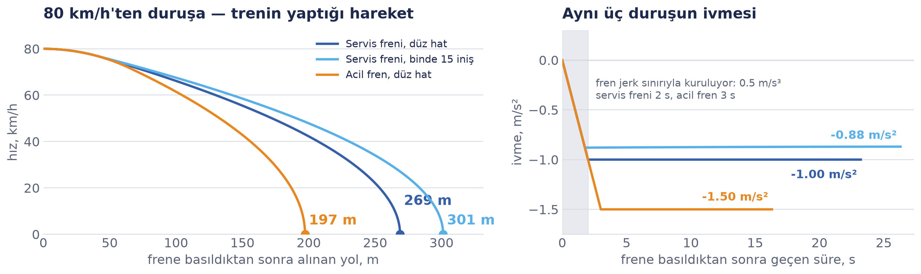
FREN MESAFESİ
80 km/h'ten duruşa, servis freni, düz hat: 269 m, 23 s.
Binde 15 inişte 301 m · acil frenle 197 m. Fren jerk sınırıyla 2 saniyede kuruluyor — eğrinin başı bu yüzden yayvan.
Notes:
Cizilen sey TRENIN YAPTIGI hareket: her nokta simulatorun kendi achievable_accel fonksiyonundan tik tik integre ediliyor, jerk siniri dahil. Sabit oranli formul degil - onun egrisinin basinda kose, sonunda dikey inis olur, ikisi de gercek bir trende yoktur.
SAG PANEL bunun sebebini gosteriyor: fren aninda kurulmuyor. Jerk siniri 0.5 m/s3, yani servis freni 2 saniyede, acil fren 3 saniyede tam orana ulasiyor. Jerk siniri fren build-up suresinden tureti1iyor: 2 saniyede tam frene ulasan bir fren, saniyede 0.5 m/s2 degisebilen bir frendir.
EGIM: binde 15 iniste net oran 1.0 degil 0.86 m/s2. Hesap: 9.80665 x 0.015 / 1.08 = 0.136 m/s2 dusuyor. 1.08'e bolunmesi yercekiminin statik kutleye etki etmesi ama donen parcalarin eylemsizliginin de ona direnmesinden. Mesafe 269'dan 301 metreye cikiyor - %12 daha uzun.
SORULURSA - BIR BLOGU BOYUTLANDIRAN SAY1 BU DEGIL: sinyalizasyon sistemi trenin fren mesafesine ucak sey daha ekliyor. Surucunun tepki suresi (80 km/h'te 2 saniye = 44 m), fren build-up payi (22 m) ve emniyet payi (25 m). Sabit oranli plan uzerinden: 44 + 22 + 247 + 25 = 339 metre. Yani bir blogu boyutlandiran sayi 269 degil 339. Ilginc olan su: planin toplami 338.6 m, gercek hareketin toplami 44 + 269 + 25 = 338.2 m - yarim metre fark. Build-up payi tam olarak jerkin maliyetini karsilamak icin var ve dogru boyutta.
Fren egrisi Davis direncini kasten saymaz: bir fren egrisi tren hafif, temiz ve arkadan ruzgar alirken de tutmali. Hata emniyetli yonde.

Slide 11
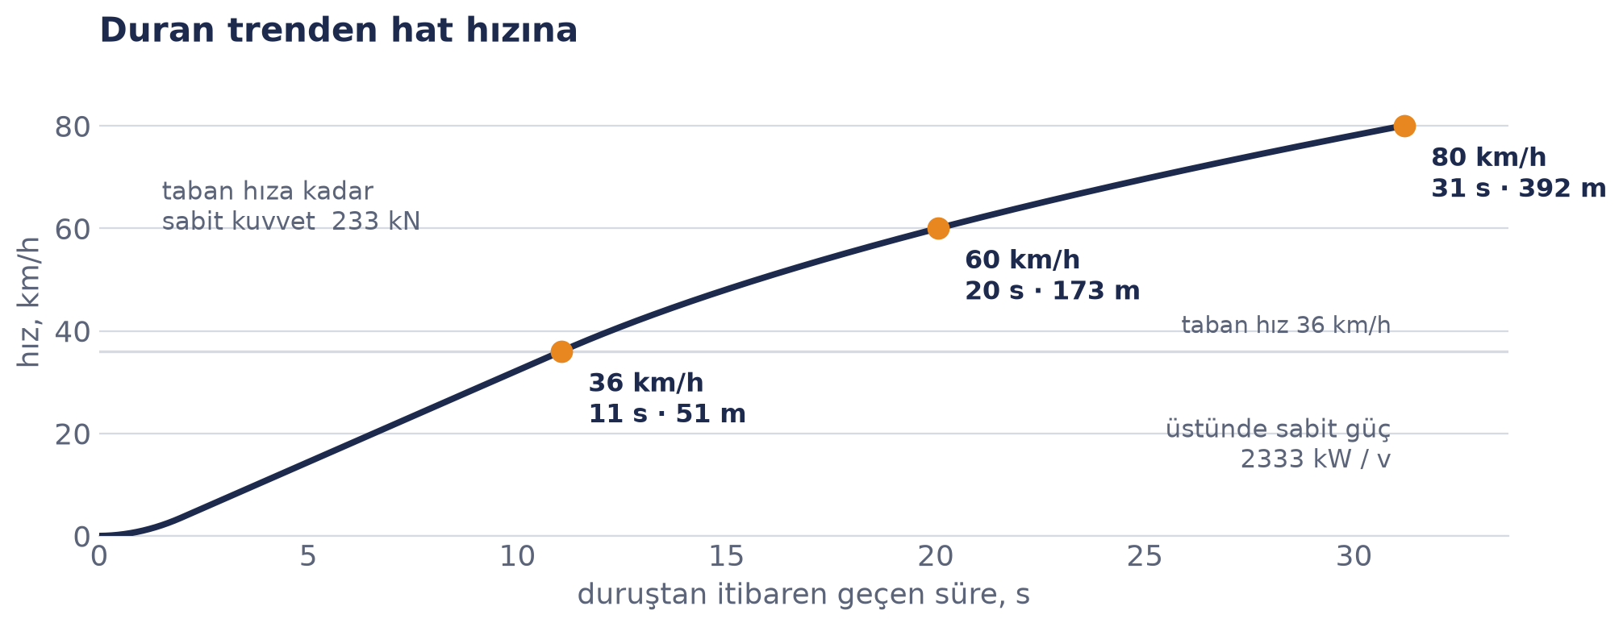
HIZLANMA
Taban hıza kadar sabit kuvvet (233 kN), üstünde sabit güç (2333 kW / v).
Duruştan 80 km/h'e: 31 s, 392 m. Direnç 80 km/h'te 3.9 kN — çekinin %4'ü.
Notes:
SOL: ceki egrisi iki parcali. Taban hiza kadar kuvvet sabit - F0 = kalkis ivmesi x etkin kutle = 1.0 x 233.3 t = 233.3 kN. Taban hiz azami hizin %40'i, yani 36 km/h. Ustunde guc sabit kaliyor ve kuvvet P/v ile dusuyor: P = F0 x v_taban = 233.3 kN x 10 m/s = 2333 kW, tonuna 10.8 kW - bu tur bir arac icin normal bandin (10-20) alt ucu.
Direnc ne kadar kucuk oldugu carpici: 80 km/h'te 3.9 kN, cekinin %4'u. Yani bir treni hizlandirmanin maliyeti neredeyse tamamen eylemsizlik, surtunme degil. Bu, duraklamali bir hatta neden bu kadar cok zaman kaybedildigini de acikliyor.
SAG: gercek hareket, jerk sinirli. Ilk saniyelerde ivme 0'dan 1.0'a jerk siniriyla cikiyor (0.5 m/s3, yani 2 saniye), sonra 36 km/h'e kadar sabit, ustunde dusuyor. 80 km/h'e 31 saniyede ve 392 metrede variliyor - 3.1 km'lik bir istasyon araliginin sekizde biri.
Karsilastirma icin fren: 80'den duruşa 247 metre. Yani bu arac hizlanirken durdugundan bir buçuk kat fazla yol aliyor.

Slide 12
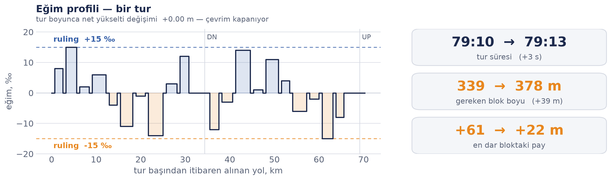
EĞİMLİ VARYANT
Aynı çevrim, gerçekçi bir eğim profiliyle: ruling gradient 15‰, tur boyunca toplamı sıfır.
Eğim tur süresine 3 saniye ekliyor, fren mesafesine 39 metre. Zaman değil, pay yiyor.
Notes:
Bu varyant sunulan sonuclarin gercek bir hatta da gecerli olup olmadigini sinamak icin var. Ayni cevrim, ayni filo, ayni tarife - tek fark hattin artik bir egim profili tasimasi.
PROFIL: istasyon ciftleri arasina on egim yazildi, +15 ile -14 binde arasinda. Ayni liste iki hatta da yazildigi ve DN ters yonde gecildigi icin yukselti INSAAT GEREGI kapaniyor - olculen net degisim +0.00 metre. Tur icinde +73 metreye cikip -13 metreye iniyor. Peron bolgeleri duz birakildi, yani bir kesim uzunlugunun 700 metre eksigi uzerinden egimleniyor.
SURE: 79:10'dan 79:13'e. Uc saniye. Sebebi basit - kapali bir cevrimde tirmanista kaybedilen sey iniste geri aliniyor. Egim tur suresini pratikte degistirmiyor.
FREN: burada degisiyor. Binde 15 iniste servis freni 1.00 degil 0.864 m/s2 ediyor, cunku yercekimi frene karsi calisiyor. Gereken blok boyu 339'dan 378 metreye cikiyor ve en dar bloktaki pay 61 metreden 22 metreye iniyor. Yani egim zamandan degil, EMNIYET PAYINDAN yiyor - ve tukendigi anda blok boyunu, dolayisiyla kapasiteyi belirlemeye baslar.
Bu, sunumun geri kalanini gecersiz kilmiyor: butun karsilastirmalar duz hatta yapildi ve uc sistem de ayni egimi gorurdu. Ama bir isletmeciye sunu soyluyor: bu hattan daha dik bir hatta, kapasiteyi once sinyalizasyon degil topografya sinirlar.

Slide 13
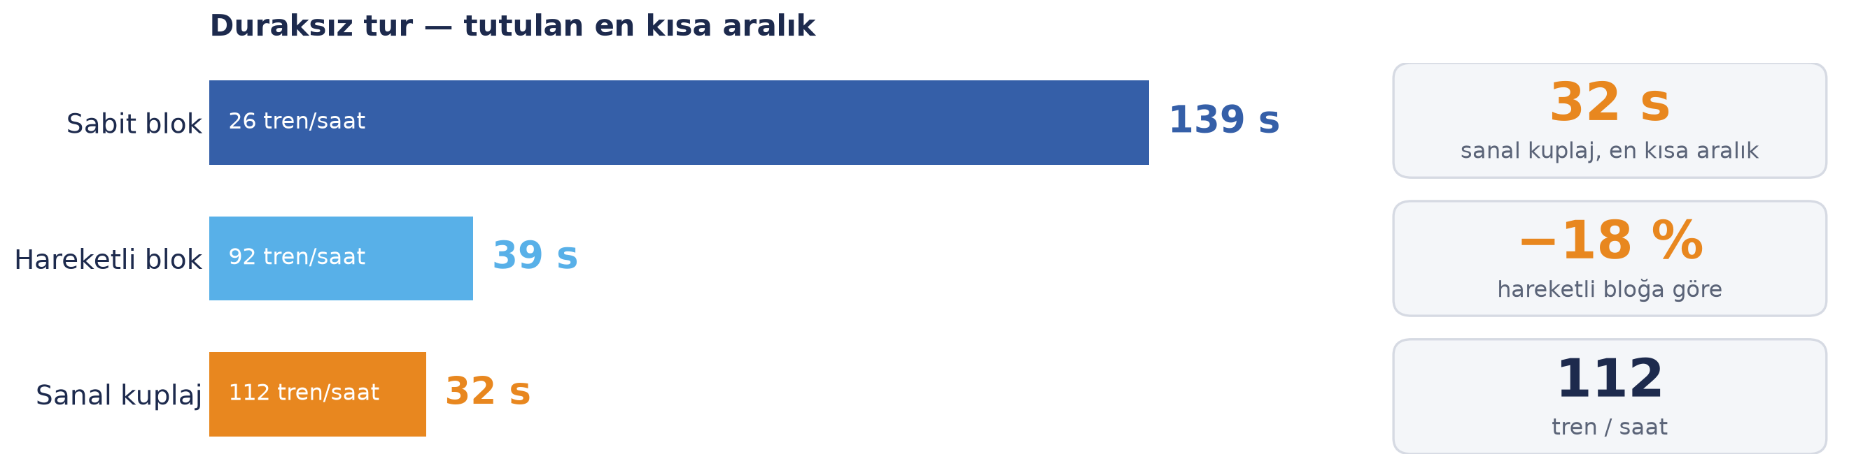
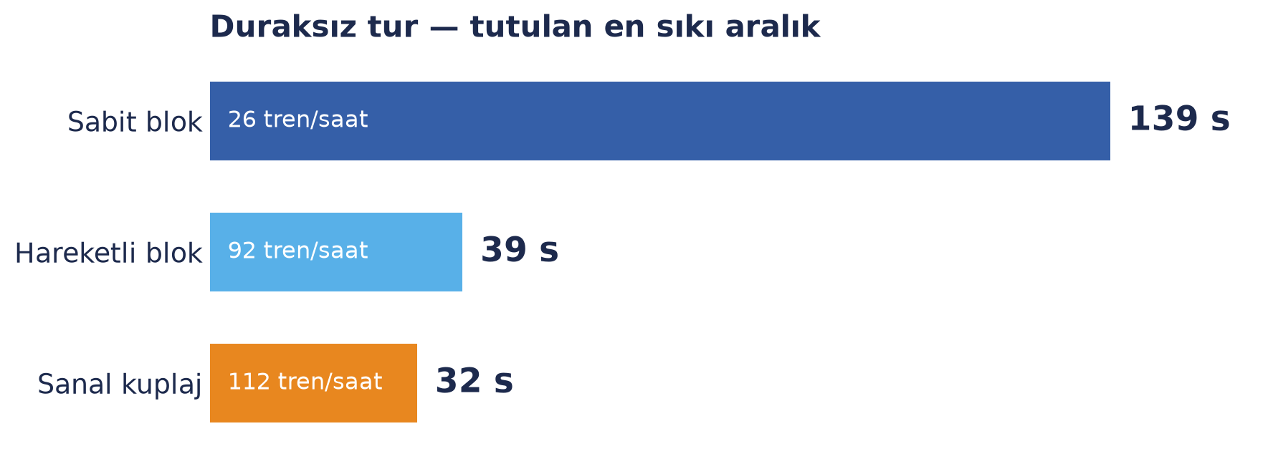
DURAKSIZ (EXPRESS) İŞLETME
Peron kısıtı devrede değil — bağlayıcı olan tek şey trenler arası mesafe.
Notes:
Bu sanal kuplaj icin en elverisli vaka: hicbir tren durmuyor, herkes hat hizinda. Nispi fren mesafesinin kazanci hizla buyudugu icin fark burada aciliyor - 39 saniyeden 32 saniyeye, %18.
Sabit blogun 139 saniyede kalmasinin sebebi sinyalizasyon felsefesi degil, blok uzunlugunun kendisi: 900 metrelik bir blok, tren nerede olursa olsun kaybedilen mesafedir.
ONERI - BURAYA GIF/VIDEO: duraksiz kosunun canli semasi. Uc sistemi yan yana gostermek en carpici olani; grafigin yerine degil, grafikten once gosterilebilir.

Slide 14
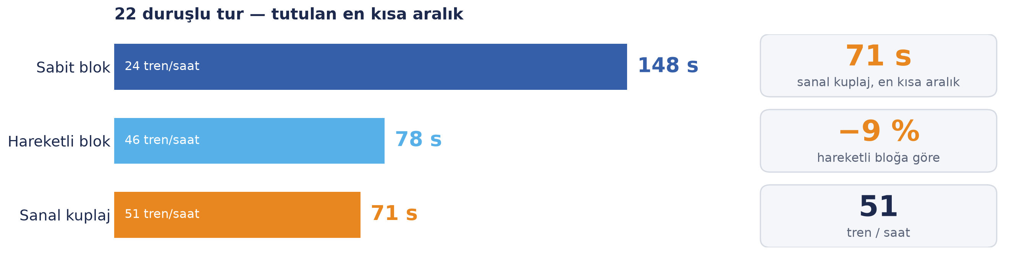
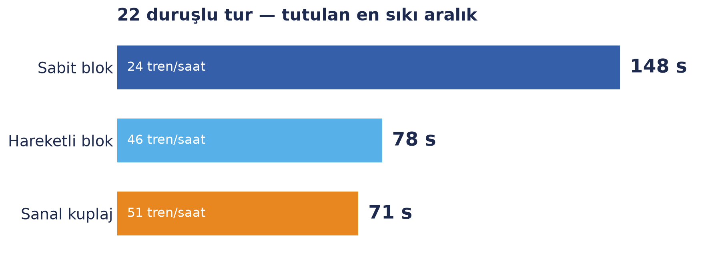
DURAKLAMALI (ALL-STOP) İŞLETME
22 duruşlu tur — bağlayıcı kısıt artık sinyalizasyon değil, peron işgali.
Notes:
Ayni ag, ayni filo, tek fark her istasyonda durulmasi. Sanal kuplajin ustunlugu %18'den %9'a iniyor.
Neden: turun buyuk kismi hat hizinin altinda geciyor ve nispi frenin kazanci hizla satin aliniyor - duran trende kazanc sifir. Daha onemlisi, bu araligin altinda baglayan sey peron: bir peron bir takip mesafesi degildir ve hicbir sinyalizasyon sistemi onu kisaltamaz.
Bu, calismanin en onemli tek bulgusu olabilir: sanal kuplajin kazanci isletme bicimine bagli, teknolojinin kendisine degil. Aoun da duraklamali isletmede kazancin %2'ye indigini buluyor - ayni yon.
ONERI - BURAYA GIF/VIDEO: duraklamali kosunun semasi; peron isgalinin baglayici oldugu an gorulsun.

Slide 15
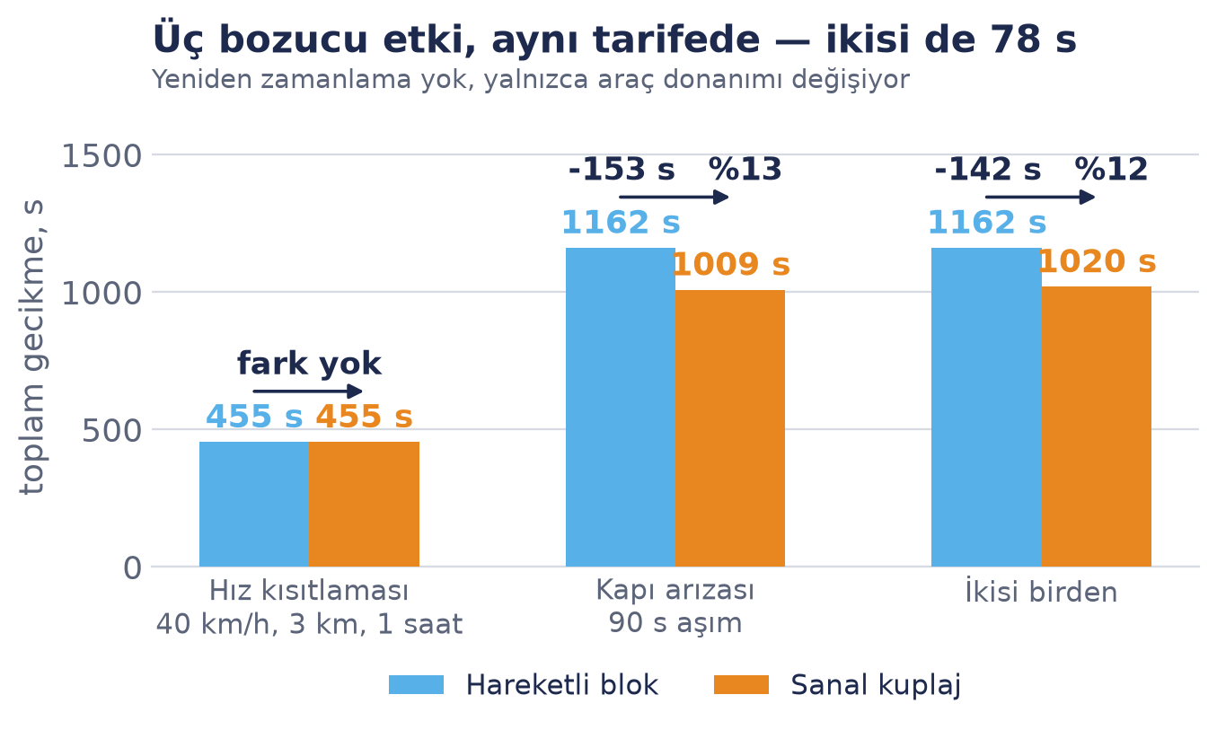
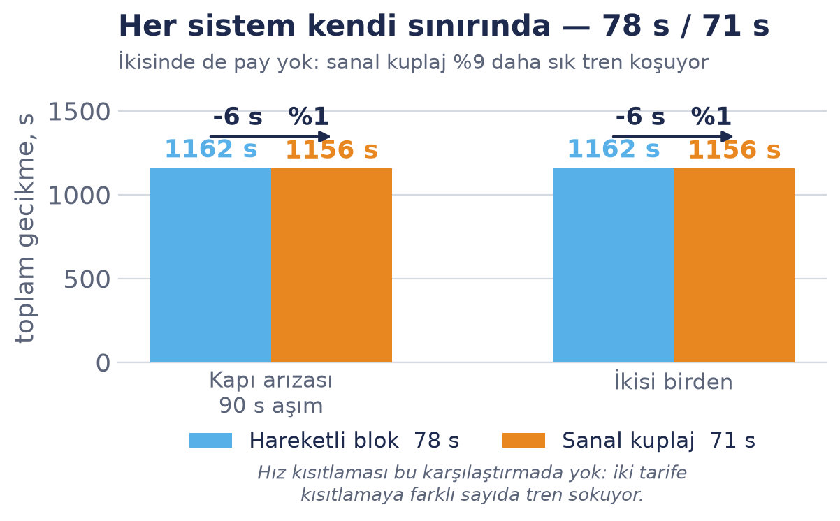
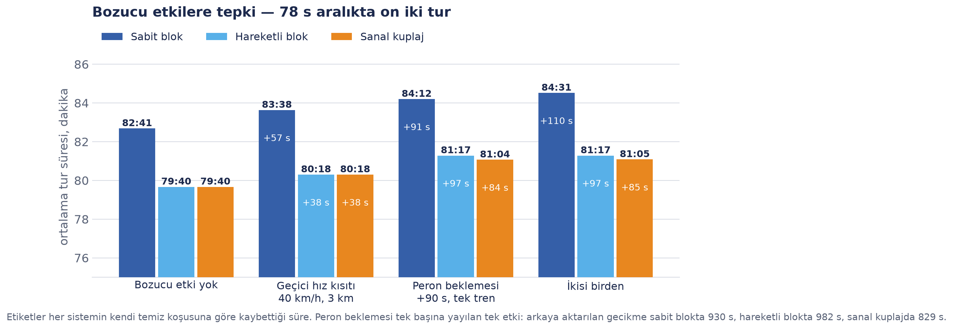
BOZUCU ETKİ ALTINDA DAVRANIŞ
Üç bozucu etki, iki okuma: aynı tarifede ve her sistem kendi sürdürülebilir aralığında.
Kazanç sistemin kendisinden değil, elinde kalan paydan geliyor.
Notes:
METODOLOJI: bir sistemi digerinin tarifesinde kosturmak haksiz karsilastirmadir - payi olan kazanir. O yuzden iki okuma var.
SOL: ikisi de 78 saniyede, yani isletmecinin bugun hareketli blokla kostugu tarife. Uc olayin ucunde de ayni trenler, ayni tarife; tek degisen sinyalizasyon.
HIZ KISITLAMASI: 455 saniyeye karsi 455 saniye. Tam olarak ayni. Sebebi su: kisitlama HATTIN kendisine uygulaniyor ve her treni birbirinden bagimsiz olarak ayni sekilde yavaslatiyor. Ortada kuyruk yok, yani nispi frenin kisaltacagi bir takip mesafesi de yok. Sanal kuplaj burada hicbir sey veremez.
KAPI ARIZASI: 1162'ye karsi 1009 saniye, %13 az. Burada kuyruk VAR - bir tren peronda takiliyor, arkasindakiler ona yetisiyor. Kuyruk tam olarak nispi frenin kisalttigi seydir.
BULGU: sanal kuplaj gecikmeyi degil KUYRUGU soguruyor. Hattin kendisi yavassa yapabilecegi bir sey yok.
Yayilan gecikme ayrica: kapi arizasinda MB 982 s, VC 829 s - %16 az. Slayttaki %13 toplam uzerinden, %16 yayilan uzerinden; ikisi de dogru, farkli buyuklukler.
SAG: kontrol deneyi. Her sistem kendi tum-yesil sinirinda - hareketli blok 78, sanal kuplaj 71. Ikisinde de pay yok ve fark 1162'ye karsi 1156: alti saniye, %0.5. Yani ayri bir toparlanma davranisi YOK. Teknoloji yedi saniye veriyor, baska bir sey degil; onu ya trene harcarsin ya dayanikliliga.
Hiz kisitlamasi sag grafikte yok cunku iki tarife kisitlamanin saatine farkli sayida tren sokuyor; o satir tarifeden kirleniyor. Kayit icin: MB@71 417 s, VC@71 355 s.

Slide 16
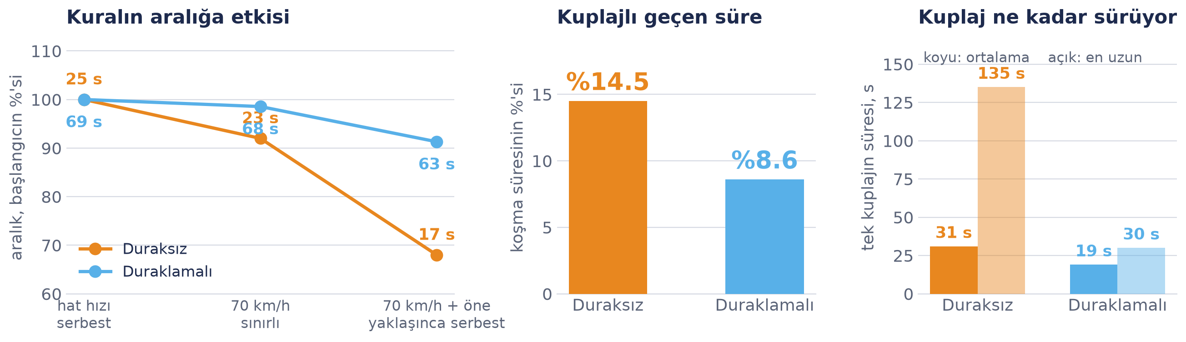
KONVOY DAVRANIŞI
Kural: 70 km/h ile sınırlı; yalnızca öndekine yaklaşırken hat hızına serbest bırakılıyor.
Kural aralığı kısaltıyor, ama trenler kalıcı konvoy kurmuyor: kuplajlar kısa ve ikişerli.
Notes:
Sagdaki iki panel iz dosyasindan sayildi. Bir tik kuplajli sayiliyor: yetki gerekcesi 'coupled to X' iceriyor ve 'uncoupled' icermiyor - yani sanal kuplaj nispi fren mesafesi veriyor VE tren kuplaj esiginin icinde.
DURAKSIZ: kosma suresinin %14.5'i kuplajli, ortalama kuplaj 31 s, en uzunu 135 s. Trenler ikiser ikiser esleşiyor - X02 X01'e, X04 X03'e. Yani kural gercekten cift kuruyor.
DURAKLAMALI: %8.6, ortalama 19 s, en uzunu 30 s. Kuplaj kuruluyor ama her istasyonda bozuluyor; kalici konvoy yok.
En buyuk konvoy iki tren. Uc ve daha buyuk konvoy bu kurulumda olusmuyor - kuplaj esigi (800 m) ve istasyon sikligi buna izin vermiyor.
DURUST KAYIT: sinirin kendi maliyeti duraksiz turda 213 saniye; serbest birakma bunun 150 saniyesini geri aliyor, tamamini degil. Ayrica tesvikli satir 70 km/h'e gore planlanip 90 kosabildigi icin toparlanma payi tasiyor - kuralin payi ile planin payi bu kurulumda ayrilamiyor.
ONERI - BURAYA GIF: iki trenin kuplaj kurup istasyonda ayrilmasi.

Slide 17
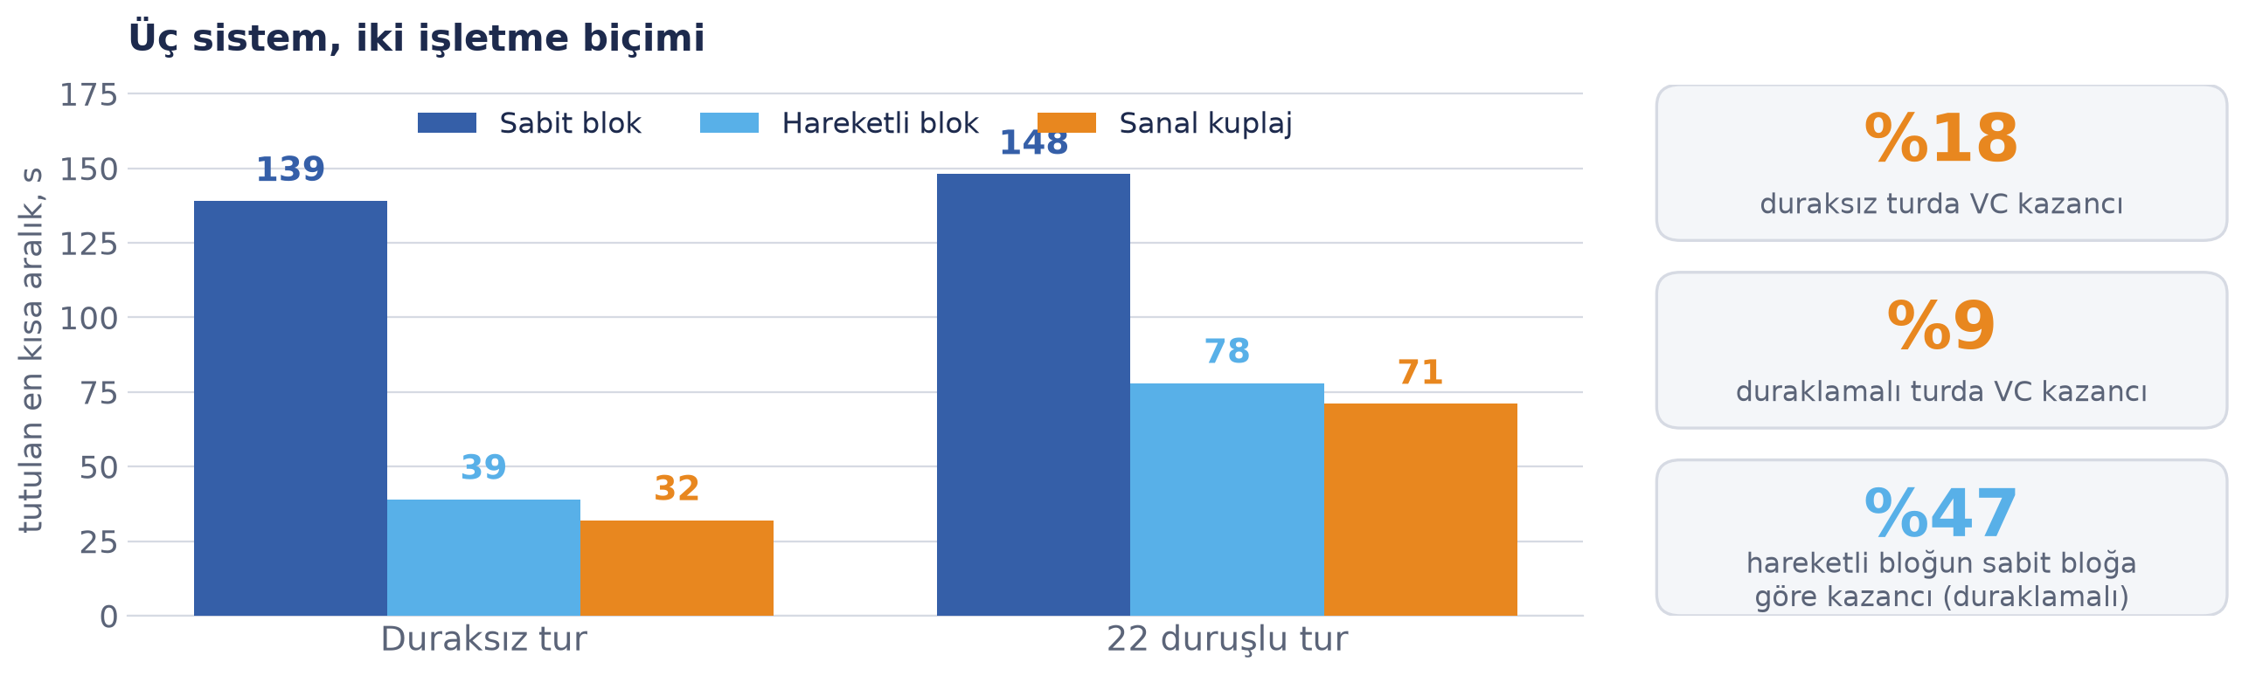
KARŞILAŞTIRMALI SONUÇLAR
Aynı ağ, aynı filo, aynı tarife — tek değişken sinyalizasyon.
Notes:
Bu slayt butun deneyleri tek karede topluyor.
Buyuk sicrama sabit bloktan hareketli bloga: duraklamali turda 148 saniyeden 78'e, kapasite neredeyse ikiye katlaniyor (%47). Hareketli bloktan sanal kuplaja gecis ise 78'den 71'e, %9.
Isletmeci icin yatirim sirasini belirleyen sey bu: buyuk kazanc zaten hareketli blokta aliniyor, sanal kuplaj onun ustune koyuyor.
Duraksiz isletmede tablo degisiyor: orada sanal kuplajin katkisi %18, yani iki kati. Kazanc isletme bicimine bagli.

Slide 18
ANA BULGULAR
EN GÜÇLÜ OLDUĞU YER
Duraksız işletme 39 s → 32 s (%18) · konvoy kuralıyla 25 s → 17 s (%32)
ETKİSİNİN KAYBOLDUĞU YER
Duraklamalı işletme 78 s → 71 s (%9) — kısıt peron, peron bir takip mesafesi değil
Her sistem kendi aralığında koşarken bozucu etki altında %0.5
KAPSAM DIŞI BIRAKILAN
Karma trafik ve ayrılan/birleşen kavşaklar — rota ve tarife optimizasyonu işi
BUGÜNÜN ASIL KISITI KAPASİTE DEĞİL
Güvenlik ispatı · protokol olgunluğu · yatırımın hattı hak etmesi
Notes:
EN GUCLU OLDUGU YER: sanal kuplajin etkisi en cok duraksiz hatlarda belli oluyor - orada baglayici olan tek sey trenler arasi mesafe ve nispi fren mesafesi tam olarak onu kisaltiyor. Konvoy kontrol parametreleriyle (hiz tavani + one yaklasinca serbest birakma) bu etki daha da artiyor: 25 saniyeden 17'ye.
KAPSAM DISI: makalelerde kuplajin ozellikle karma trafikli hatlarda ve birlesme-ayrilma yapan kavsaklarda etkisine de yer veriliyor - Quaglietta'nin en buyuk kazanci orada cikiyor. Ben kapsama almadim cunku o daha cok rota ve tarife optimizasyonuna giriyor. Simulasyonda bir iki deneme yaptim ama rota optimizasyonum o tarz bir durum icin yeterli degildi, guzel sonuclar alamadim. Bunu bir eksiklik olarak soyluyorum, sonuc olarak degil.
ETKISININ KAYBOLDUGU YER: duraklamali isletmede baglayan sey artik sinyalizasyon degil peron isgali, ve peron bir takip mesafesi degildir - hicbir sinyalizasyon sistemi onu kisaltamaz. Bozucu etkide ise dikkat: AYNI tarifede sanal kuplaj kapi arizasinda %13 daha az toplam gecikme veriyor (yayilan gecikmede %16). Ama her sistem KENDI surdurulebilir araliginda kosarken fark %0.5'e iniyor. Yani ayri bir toparlanma davranisi yok; kazanc elinde kalan yedi saniyelik paydan geliyor.
OLGUNLUK: sanal kuplaj hala gelismekte olan, olgunlasmamis bir alan. En buyuk kisit guvenlik standartlarini saglayabilecegin ispatlanmasi, uygun protokollerin gelistirilmesi, ve kurulacak hattin bu maliyete degmesi. Aoun'un olctugu agirliklar bunu sayiyla soyluyor: karar %45 guvenlik, %32 regulasyon onayi, sadece %5.6 kapasite.
EGIM SORULURSA: egimli hatta MB ile VC arasindaki farki OLCMEDIM, o yuzden slaytta yok. Teorik olarak fark egimde BUYUYOR: nispi frenin kazandirdigi mesafe v^2/2 x (1/b_servis - 1/b_acil), ve binde 15 iniste iki oran da dustugu icin bu fark 82 metreden 105 metreye cikiyor - %27 artis, 80 km/h'te 3.7 saniye yerine 4.7 saniye. Ama duraklamali bir hatta baglayan sey peron oldugu icin bunun araliga yansimasi ayri bir soru.

Slide 19
YEDİ SANİYE: TRENE Mİ, DAYANIKLILIĞA MI?
Ölçüm tek bir şey söylüyor: teknoloji 7 saniye veriyor. Nereye harcanacağı bir işletme kararı.
TRENE HARCARSAN
%9 daha fazla tren — ama yeni tarife, yeni diyagram, yeni roster
DAYANIKLILIĞA HARCARSAN
Aynı trenler, %16 daha az yayılan gecikme — yalnızca araç donanımı
UYGULANABİLİRLİK
Gerektirdikleri: V2V haberleşme, tren–tren koordinasyonu, araç üstü sistemler, ETCS L3 altyapısı
Bu çalışmada maliyet analizi yapılmadı; olası kazanç saha donanımına bağımlılığın azalmasıdır
Notes:
KAPANIS: sanal kuplaj kapasitede hareketli bloktan iyi, ama karari kapasite vermiyor. Aoun'un olctugu agirliklara gore karar %45 guvenlik, %32 regulasyon onayi, sadece %5.6 kapasite. Hareketli blok bugun daha olgun oldugu icin genel skorda one geciyor.
DIKKAT - burada ne SOYLEMIYORUM: sanal kuplajin daha ucuz oldugunu soylemiyorum, cunku bu calismada maliyet analizi yapmadim. Soyleyebilecegim sey su: sanal kuplaj ayirmayi trenin uzerine tasiyor, dolayisiyla saha donanimina bagimliligi azaltma potansiyeli var. Bunun paraya ne kadar cevrildigi ayri bir calisma konusu.
Teknoloji olgunlastikca ve araç ustu sistemlerin maliyeti dustukce tablo sanal kuplaj lehine doner; olctugum kapasite farki bu beklentinin sayisal tarafini destekliyor. Ama bugun icin durust cevap: duraksiz isletmede evet, duraklamali isletmede marjinal.

Slide 20
KAYNAKLAR
[1] Quaglietta, E., Wang, M., Goverde, R.M.P. (2020). A multi-state train-following model for the analysis of virtual coupling railway operations. Journal of Rail Transport Planning & Management, 15, 100195. doi:10.1016/j.jrtpm.2020.100195
[2] Aoun, J., Quaglietta, E., Goverde, R.M.P., Scheidt, M., Blumenfeld, M., Jack, A., Redfern, B. (2021). A hybrid Delphi-AHP multi-criteria analysis of Moving Block and Virtual Coupling railway signalling. Transportation Research Part C, 129, 103250. doi:10.1016/j.trc.2021.103250
[3] UNISIG (2016). ERTMS/ETCS System Requirements Specification, Subset-026, version 3.6.0.
[4] Hansen, I.A., Pachl, J. (Ed.) (2014). Railway Timetabling and Operations. Eurailpress, Hamburg.
[5] Theeg, G., Vlasenko, S. (Ed.) (2009). Railway Signalling and Interlocking: International Compendium. Eurailpress, Hamburg.
[6] UIC (2013). UIC Code 406: Capacity, 2nd edition. International Union of Railways, Paris.

Slide 21

TEŞEKKÜRLER
www.aselsan.com
@aselsan
@aselsantv

